Slide 1
1
Опыт проведения инспектирования производства на предприятиях, выпускающих медицинские изделия для диагностики in vitro
Сайбель Е.С.
Эксперт ЦЭИ
ФГБУ «ВНИИИМТ» Росздравнадзора
02.10.2025

Slide 2
Регулирующие документы
2
Опыт проведения инспектирования производства на предприятиях, выпускающих медицинские изделия для диагностики in vitro
Постановление Правительства Российской Федерации от 9 февраля 2022 г. № 135 «Об утверждении правил организации и проведения инспектирования производства медицинских изделий на соответствие требованиям к внедрению, поддержанию и оценке системы управления качеством медицинских изделий в зависимости от потенциального риска их применения»
Постановление Правительства РФ от 09.02.2022 № 136 «Об утверждении требований к внедрению, поддержанию и оценке системы управления качеством медицинских изделий в зависимости от потенциального риска их применения»

Slide 3
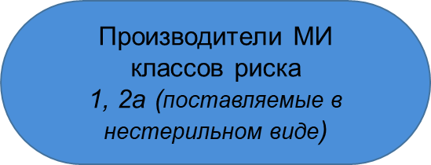






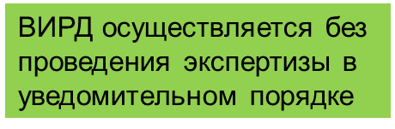
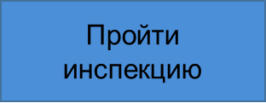



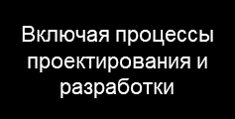
Для кого необходима СМК и Инспекция
3
Опыт проведения инспектирования производства на предприятиях, выпускающих медицинские изделия для диагностики in vitro
Производители МИ
классов риска
2а (поставляемые
в стерильном виде)
2б, 3
Процессы проектирования и разработки являются обязательными для МИ классов риска – 3
Внедрить СМК

Slide 4

Группы / подгруппы МИ
4
Опыт проведения инспектирования производства на предприятиях, выпускающих медицинские изделия для диагностики in vitro
Подгруппа медицинских изделий
(для классов потенциального
риска 2б и 3)
4.1. Реагенты, наборы реагентов, калибровочные и контрольные материалы
4.2. Приборы и оборудование для диагностики in vitro
4.3. Самостоятельное медицинское программное обеспечение для диагностики in vitro
4.4. Иные медицинские изделия для диагностики in vitro, не включенные в подгруппы 4.1 - 4.3
Группа медицинских изделий
(для классов потенциального
риска 1 и 2а)
4. Медицинские изделия для диагностики in vitro
Постановление №135 приложение1

Slide 5
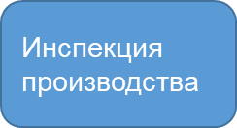
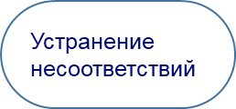
Организация процесса инспектирования производства
5
Опыт проведения инспектирования производства на предприятиях, выпускающих медицинские изделия для диагностики in vitro
Общий срок проведения инспектирования производства - 90 рабочих дней
Подача заявки и документов
Заключение договора, оплата счета
Составление программы
Отчет по результатам ИП
Анализ документов – 10 дней
Заключение договора – 10 дней
Подготовка к ИП (оформление виз, переезд к месту деятельности) – 25 дней
Инспекция – 5 дней, (мах на одну площадку)
Устранение несоответствий – 30 дней
Оформление отчета – 10 дней
Первичное инспектирование
Внеплановое инспектирование
Периодическое (плановое) инспектирование
ФОРМЫ инспектирования

Slide 6








Формы инспектирования
6
Опыт проведения инспектирования производства на предприятиях, выпускающих медицинские изделия для диагностики in vitro
Выездная инспекция
Дистанционная инспекция
Ограниченные возможности интернета
Переводчик присутствует на инспекции +
Подтверждение геолокации и он-лайн экскурсия по производству

Slide 7

Формы инспектирования Проведение ИП с использованием средств дистанционного взаимодействия (видеосвязи)
7
Опыт проведения инспектирования производства на предприятиях, выпускающих медицинские изделия для диагностики in vitro
По решению уполномоченного органа проведение оценки системы менеджмента качеством МИ допускается с использованием средств дистанционного взаимодействия в следующих случаях:
а) угроза возникновения, возникновение и ликвидация чрезвычайной ситуации и (или) возникновение угрозы распространения эпидемических заболеваний, представляющих опасность для окружающих, заболеваний и поражений, полученных в результате воздействия неблагоприятных химических, биологических, радиационных факторов;
б) возникновение обстоятельств непреодолимой силы или обстоятельств, не зависящих от воли сторон, которые несут угрозу причинения вреда жизни и здоровью инспекторов.
Не возможность получения визы

Slide 8
Инспектирование
8
Опыт проведения инспектирования производства на предприятиях, выпускающих медицинские изделия для диагностики in vitro
Для поддержания системы управления качеством медицинских изделий все ее элементы (организационная структура, методики и описание процессов) должны документально оформляться и поддерживаться в актуальном состоянии.
Документация системы управления качеством медицинских изделий оформляется на бумажном носителе и (или) на электронном носителе.
В случае если документация составлена на иностранном языке, должен быть ее заверенный в установленном порядке перевод на русский язык.
Постановление Правительства № 136

Slide 9
Инспектирование за рубежом
9
Опыт проведения инспектирования производства на предприятиях, выпускающих медицинские изделия для диагностики in vitro
Инспекция производства часто включает взаимодействие с коллегами из других стран. В связи с этим возникает вопрос о необходимости обеспечения квалифицированных переводчиков в ходе таких инспекций.
Производители медицинских изделий обязаны самостоятельно обеспечивать наличие переводчиков, чтобы гарантировать точность и полноту коммуникации между всеми участниками процесса. Качественный перевод информации не только способствует лучшему пониманию требований и стандартов, но и снижает риск недоразумений, которые могут привести к серьезным последствиям, включая задержки в регистрации продукции или даже ее отзыв с рынка.
Кроме того, все документы системы менеджмента качества (СМК), включая протоколы, отчеты и инструкции, должны быть переведены на язык, понятный инспекторам. Это не только соответствует требованиям регулирующих органов, но и демонстрирует готовность производителя к открытому и прозрачному сотрудничеству. Перевод документов СМК обеспечивает единообразие в интерпретации стандартов и процедур, что, в свою очередь, способствует повышению доверия к производителю со стороны регуляторов и клиентов.
Таким образом, обеспечение наличия переводчиков и качественный перевод документации являются важными шагами для производителей медицинских изделий, стремящихся к успешному прохождению инспекций и соблюдению международных стандартов. Это не только улучшает процесс инспекции, но и способствует повышению общей эффективности системы управления качеством на предприятии.

Slide 10
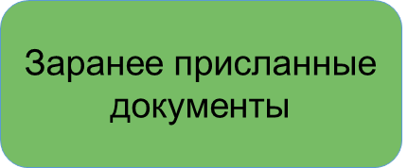
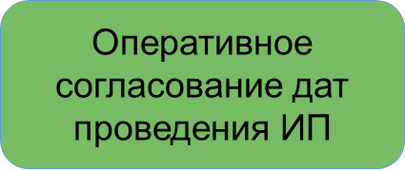
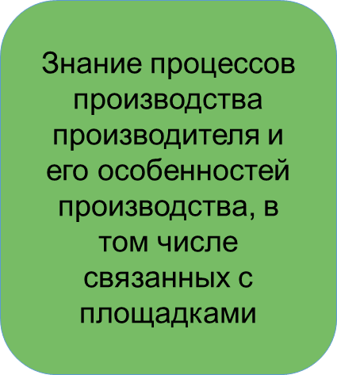
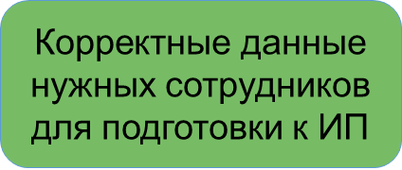
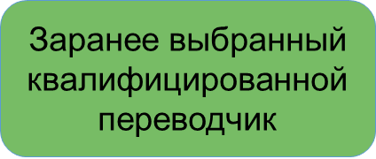
Как ускорить подготовку к инспекции
10
Опыт проведения инспектирования производства на предприятиях, выпускающих медицинские изделия для диагностики in vitro
Приглашения для получения визы
Предложения по гостиницам и билетам

Slide 11







Особенности при инспектировании предприятиях, выпускающих медицинские изделия для диагностики in vitro
11
Опыт проведения инспектирования производства на предприятиях, выпускающих медицинские изделия для диагностики in vitro
СТЕРИЛИЗАЦИЯ
ГОСТ Р ИСО 15223-1-2020"ИЗДЕЛИЯ МЕДИЦИНСКИЕ. СИМВОЛЫ, ПРИМЕНЯЕМЫЕ ПРИ МАРКИРОВАНИИ
МЕДИЦИНСКИХ ИЗДЕЛИЙ, НА ЭТИКЕТКАХ И В СОПРОВОДИТЕЛЬНОЙ
ДОКУМЕНТАЦИИ. Часть 1. ОСНОВНЫЕ ТРЕБОВАНИЯ

Slide 12
Стерилизация, в чём особенности
12
Опыт проведения инспектирования производства на предприятиях, выпускающих медицинские изделия для диагностики in vitro
Стерилизация – специальный процесс требующий подтверждения, а именно валидации (не определение).
Валидация стерилизации медицинских изделий — это документированная процедура, направленная на проверку и подтверждение того, что выбранный производителем процесс обеспечивает уровень стерильности, соответствующий установленным нормативам.
Как бывает:
Например, для инспектирования как представительный объект выбрана среда для определения возбудителя инфекционного заболевания. На предприятии процесс стерилизации среды воспринимался как обычная технологическая стадия производства.
Стерилизация ОФС.1.1.0016.18

Slide 13
Стерилизация, в чём особенности
13
Опыт проведения инспектирования производства на предприятиях, выпускающих медицинские изделия для диагностики in vitro
Валидация стерилизации оформляется в документе, согласованном экспертами и руководством предприятия и содержит сведения:
- медицинских изделиях, для которых стерилизация необходима;
- оборудовании для проведения стерилизации и его эксплуатации;
- процессе валидации (собственно загрузки);
- уровне бионагрузки на МИ до и после проведения испытаний;
- выводы по результатам мониторинга;
- сведения об экспертах, проводивших квалификацию оборудования и валидацию стерилизации.

Slide 14


Взаимодействие с поставщиками товаров и услуг
14
Опыт проведения инспектирования производства на предприятиях, выпускающих медицинские изделия для диагностики in vitro
Инспекторов интересует только наличие такого договора, а также:
- В договоре указаны стороны
- Договор актуален
- В договоре / приложении прописан график выполнения услуг / поставки
- Отчёт о выполнении обязательств по договору (например обслуживания)
Не интересует инспекторов:
- финансовая составляющая договора.
- Инспектируемое предприятие вправе скрывать финансовую информацию
Например:
- ДОГОВОР № 985645
- Между: АО «Рога и копыта» и ООО «Трест который лопнул»
- Действителен – Всегда.
- Вчера выполнили, что обещали: сторона А сторона Б

Slide 15
Перечень производимых на предприятии медицинских изделий
15
Опыт проведения инспектирования производства на предприятиях, выпускающих медицинские изделия для диагностики in vitro
Для составления отчета требуется перечень всех производимых на предприятии медицинских изделий.
Перечень может быть предоставлен на английском языке в их проектном написании при ввозе на территорию РФ.
Для чего это нужно:
Упрощение распространения отчёта на данное медицинское изделие при его регистрации
Рекомендуется готовить перечень заранее, такие перечни бывают обширны.
- Представители узнают много нового об ассортименте производимой продукции

Slide 16
Перечень критических поставщиков товаров и услуг
16
Опыт проведения инспектирования производства на предприятиях, выпускающих медицинские изделия для диагностики in vitro
Для составления отчета требуется перечень критических поставщиков
товаров и услуг
Перечень может быть предоставлен на английском языке с указанием:
- поставляемого товара/услуги (перечня товаров/услуг)
- наименования поставщика
- контактной информации о поставщике (адрес/e-mail, www/телефон)
Рекомендуется готовить перечень заранее, такие перечни бывают обширны.
- Представители узнают много нового

Slide 17
Перечень производимых на предприятии медицинских изделий
17
Опыт проведения инспектирования производства на предприятиях, выпускающих медицинские изделия для диагностики in vitro
Для составления отчета требуется перечень всех производимых на предприятии медицинских изделий.
Перечень может быть предоставлен на английском языке в их проектном написании при ввозе на территорию РФ.
Для чего это нужно:
Упрощение распространения отчёта на данное медицинское изделие при его регистрации
Рекомендуется готовить перечень заранее, такие перечни бывают обширны.
- Представители узнают много нового об ассортименте производимой продукции

Slide 18
Контроль производства заполнение документов
18
Опыт проведения инспектирования производства на предприятиях, выпускающих медицинские изделия для диагностики in vitro
Контроль производства изделий для in vitro диагностики
Входной контроль
Записи об отборе образцов
Постадийный контроль
Протоколы испытаний
Выпускающий контроль, включая маркировку, упаковку
Отбор для архива образцов
Документ разрешающий выпуск готовой продукции
Какие недостатки:
Заполнены не все поля предусмотренные формой
Внесены исправления не предусмотренные СМК, например, карандашом
Рабочие документы не идентифицируются в соответствии с требованиями СМК

Slide 19
АДРЕСА
19
Опыт проведения инспектирования производства на предприятиях, выпускающих медицинские изделия для диагностики in vitro
Необходимость подтверждения адреса на основании государственных документов
Документ, подтверждающий наименование юридического лица, юридический адрес и налоговый номер, например:
Бизнес лицензия (Китай)
Certififcate of Incorporation
Articles of organization
Certificate of organization
Certificate of formation
Company Search Report.
EIN Notice только для США – налоговый документ, без него фирма работать не может
Выписка о регистрации компании с государственного сайта страны регистрации

Slide 20
АДРЕСА
20
Опыт проведения инспектирования производства на предприятиях, выпускающих медицинские изделия для диагностики in vitro
Необходимость подтверждения адреса на основании государственных документов
Документ, подтверждающий адрес производственной площадки и легальность нахождения производства по данному адресу
Например (может быть несколько документов),
Лицензия на осуществление деятельности (Medical Device Manufacturing License) (Китай)
Выписка из торгового реестра (Extract of Trade Register; Full Extract of the details of a registered entity) - Европа
Договора арены/собственности

Slide 21
ИНСПЕКТИРУЮЩИЕ ОРГАНИЗАЦИИ
20
Опыт проведения инспектирования производства на предприятиях, выпускающих медицинские изделия для диагностики in vitro
Инспектирование производства осуществляют ДВЕ подведомственные организации Федеральной службы по надзору в сфере здравоохранения (Росздравнадзор):
ФГБУ «ВНИИМТ» Росздравнадзора
https://www.vniiimt.ru/
Инспекция производства
https://www.vniiimt.ru/new/uslugi/inspektirovanie-proizvodstva-medicinskih-izdelij/
2. ФГБУ «Национальный институт качества» Росздравнадзора
https://nqi-russia.ru/
Инспекция производства
https://nqi-russia.ru/service/proizvoditelyam-mi/inspektirovanie-proizvodstva/

Slide 22


Спасибо за внимание!
info@vniiimt.ru
Сайбель Е.С.
Эксперт ЦЭИ
ФГБУ «ВНИИИМТ» Росздравнадзора

